Slide 1
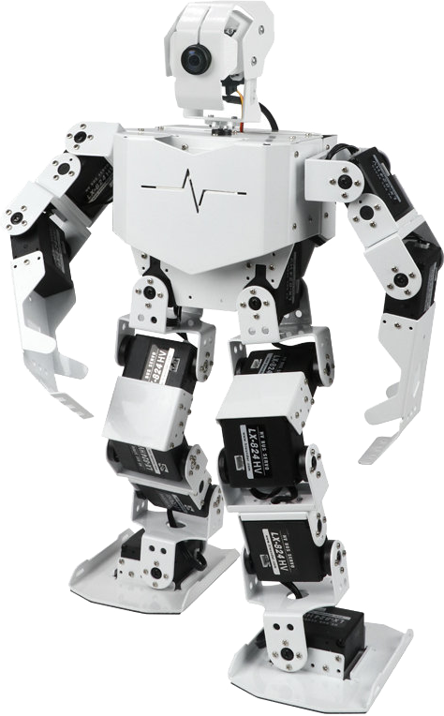
OSTD人形机器人
龙珠争霸赛
南京奥斯坦丁电子有限公司

Slide 2
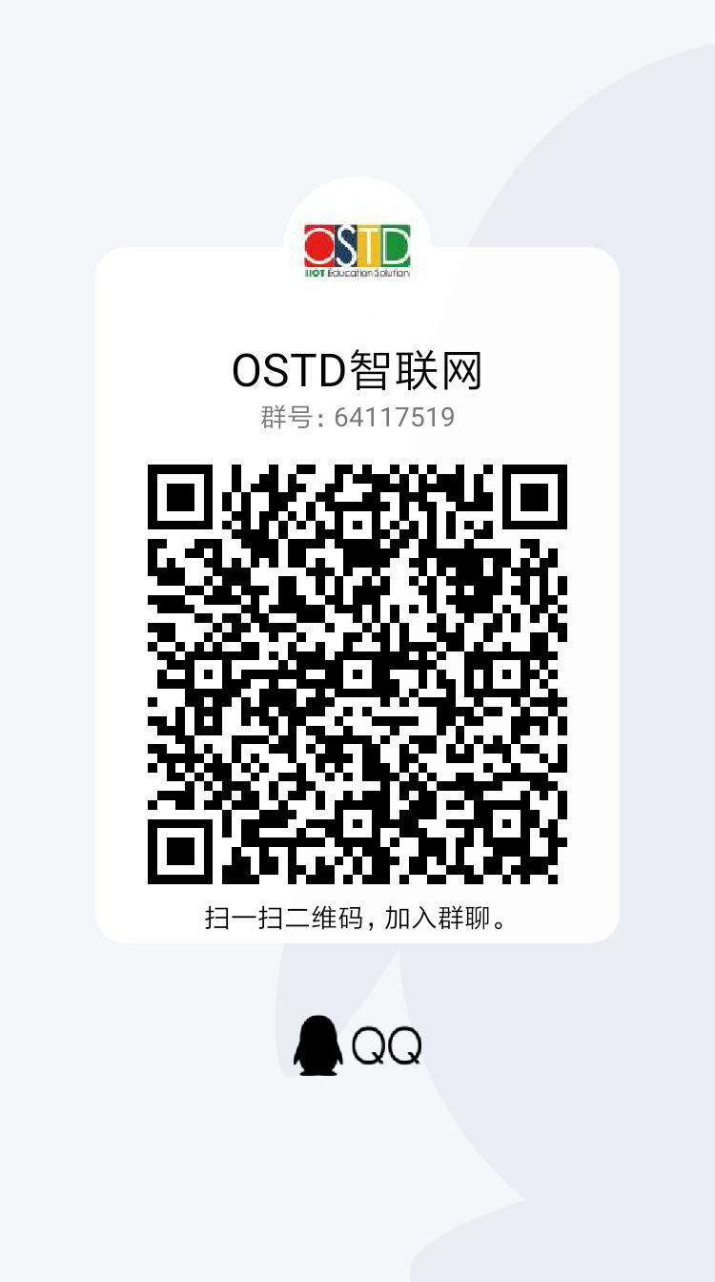
扫码入群

Slide 3
1.产品介绍

Slide 4
OSTD人形机器人龙珠争霸套装符合2021世界物联网博览会青少年创新创客大赛-人形机器人龙珠争霸赛项要求。

Slide 5
竞赛套件介绍
类人形：全身由头部、躯干、四肢等几部分组成。
肢体由十六个舵机组成
头部带有摄像头用于颜色识别
可实现视觉巡线，颜色跟踪等功能
xDingAI-Robot图形化编程
符合世界物联网博览会青少年创新创客大赛人形机器人龙珠争霸赛项要求

Slide 6
2.比赛规则

Slide 7
龙珠争霸赛项解读视频

Slide 8
比赛简介
“xDingAI机器人龙珠争霸赛”是双足机器人完成指定任务到达准备区域进行龙珠争霸的一个过程。通过完成指定任务和对抗的形式让比赛充满趣味性和挑战性，让选手更具有参与性。考察选手对机器人步态移动、多关节运动等方面编程知识、调试技巧的掌握程度。

Slide 9
比赛要求
小学组：
1）要求红蓝双方机器人从指定出发点出发，且需要选手无触碰（即不可接触 机器人）启动机器人，并挥动手臂。
2）通过独木桥区域要求张开双臂行走（机器人只可以在独木桥区域张开双臂，否则独木桥区域不得分）。
3）通过独木桥区域后需要挥手后恢复手臂为垂直状态，并挥手示意。
4）小学组无障碍物。
5）按照指定路线到达准备区域，在准备区域必须鞠躬示意
6）机器人找到龙珠，并用脚将其踢出指定区域。
初中组：
现场抽签确定障碍色块颜色，障碍色块为一个。
1）要求红蓝双方机器人从指定出发点出发，且需要选手无触碰（即不可接触 机器人）启动机器人，并挥动手臂。
2）通过独木桥区域要求张开双臂行走。（机器人只可以在独木桥区域张开双臂，否则独木桥区域不得分）。
3）通过独木桥区域后需要挥手后恢复手臂为垂直状态，并挥手示意。
4）检测到障碍物，需要用双手把障碍色块搬离障碍区后通过，不可绕行通过，不可用脚踢开。
5）按照指定路线到达准备区域，在准备区域必须鞠躬示意
6）机器人找到龙珠，并用脚将其踢出指定区域。

Slide 10
比赛要求
高中组：
现场抽签确定障碍色块颜色及顺序，障碍色块为两个且颜色不同（即为两个不同颜色的色块）。
1）要求红蓝双方机器人从指定出发点出发，且需要选手无触碰（即不可接触 机器人）启动机器人，并挥动手臂。
2）通过独木桥区域要求张开双臂行走。（机器人只可以在独木桥区域张开双臂，否则独木桥区域不得分）。
3）通过独木桥区域后需要挥手后恢复手臂为垂直状态，并挥动手臂。
4）检测到障碍物，需要用双手把障碍色块搬离障碍区后通过，不可绕行通过，不可用脚踢开。
5）按照指定路线到达准备区域，在准备区域必须鞠躬示意
6）机器人找到龙珠，并用脚将其踢出指定区域。

Slide 11
评分规则
现场裁判通过纸质计分表格计分
评分类别 | 评分项目 | 计分 | 完成 | 得分
启动 1 | 非接触方式启动，且“挥臂” | 10 分
启动 2 | 垂直投影完全脱离启动区 | 10 分
独木桥 1 | 平举双臂通过独木桥 | 10 分
独木桥 2 | 通过独木桥后挥动手臂 | 10 分
障碍 1 | 手臂搬运障碍方块且障碍色块垂直投影完全脱离黑线 | 10分/个
准备区域1 | 在准备区域并高举双臂示意 | 15分
龙珠争霸1 | 机器人找到龙珠并踢动 | 20分
龙珠争霸2 | 龙珠滚动出区域1 | 10分
龙珠争霸3 | 龙珠滚动出区域2 | 10分
比赛计时 |  | 总得分

Slide 12
3.编程平台

Slide 13
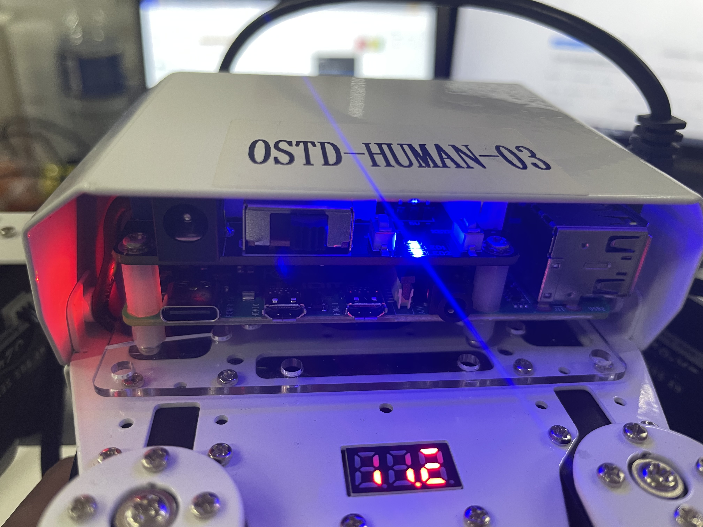
调试初始-连接人形机器人AP
在打开xDingAI-Robot之前，请先打开人形机器人/多足机器人开关，开关位置如图所示，打开后数码管会显示目前电池电压，电池为11.4v电池，如果显示数字在10v以下建议充电，充电口在开关左侧。
人形机器人

Slide 14
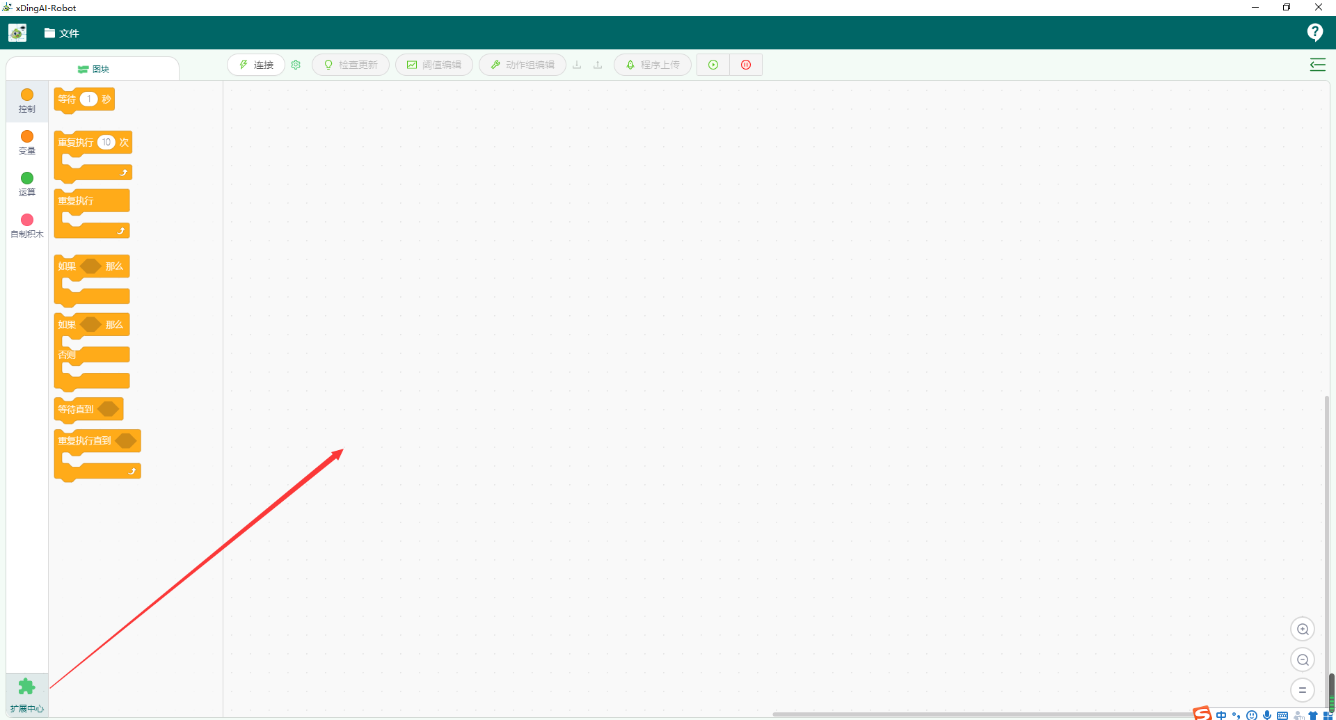
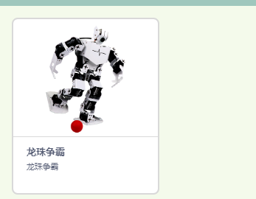
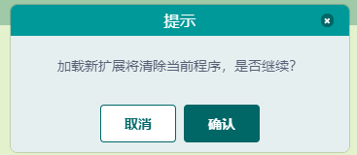
xDingAI-Robot
版权所有 未经授权不得商用
添加人形机器人/多足机器人扩展
左下角“扩展中心”添加对应龙珠争霸扩展

Slide 15
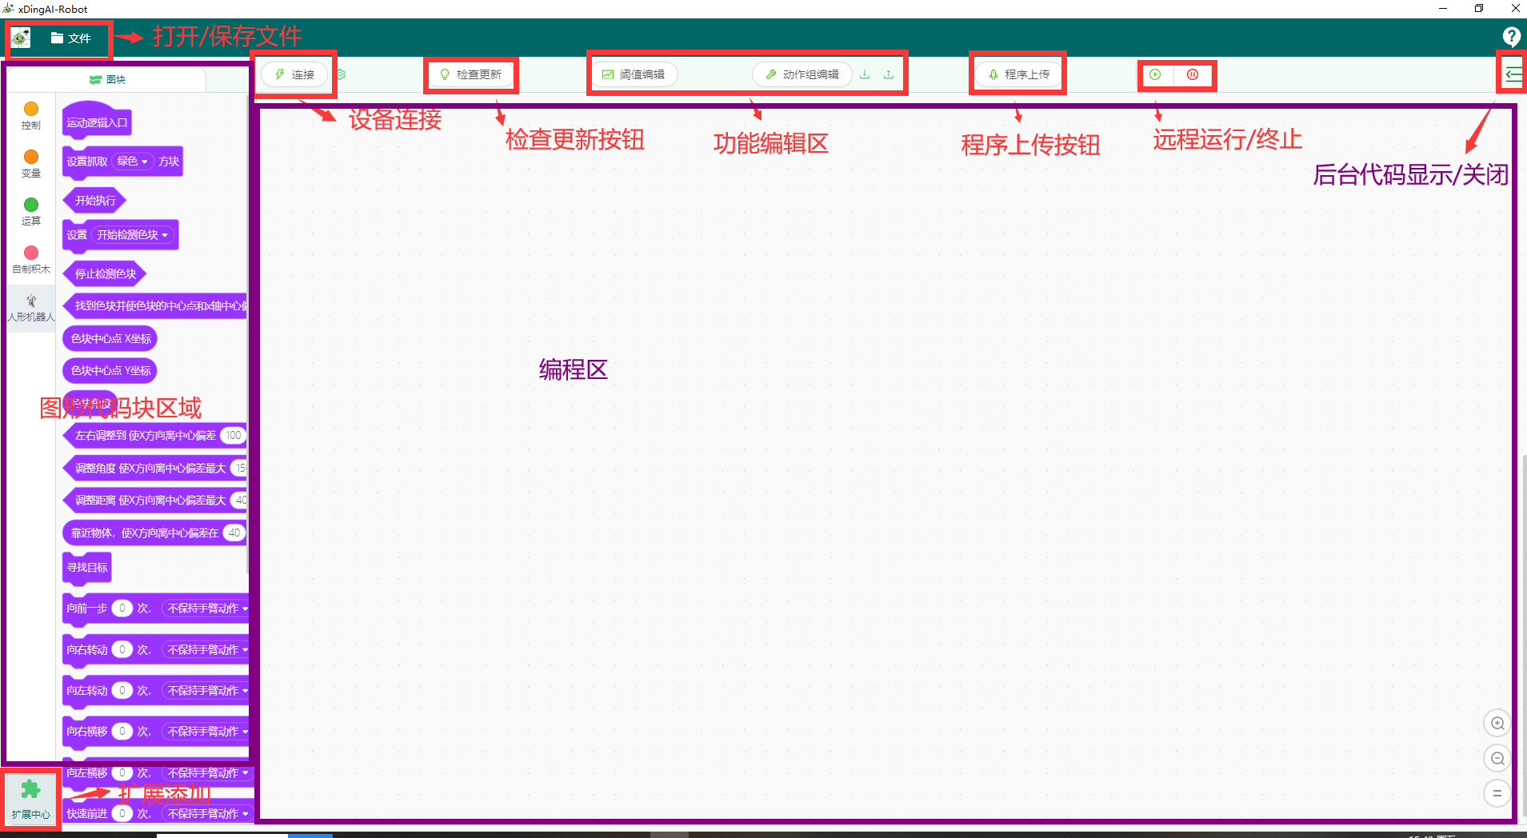
xDingAI-Robot
版权所有 未经授权不得商用
界面展示

Slide 16
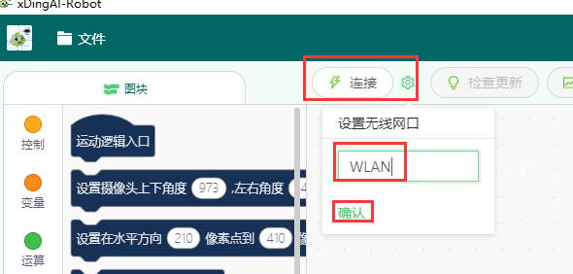
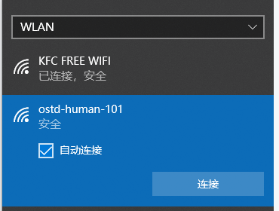
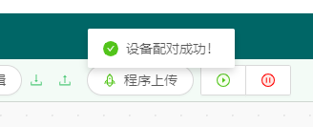
连接设备
1.插上设备加密盘；
2.右下角wifi找到对应设备（不从右下角wifi连接中连接）；
3.单击软件上的“连接”右边的设置按钮设置一下无线网口（一般为WLAN），然后单击确认。
4.单击“连接”等待设备配对成功。
tips：如果设备连接失败，请进行以下几个尝试：
1.请打开右下角wifi界面等待设备AP显示，再进行连接。
2.点击连接右边的设置按钮，选择您自己的网卡选项。

Slide 17
3.扩展更新说明

Slide 18
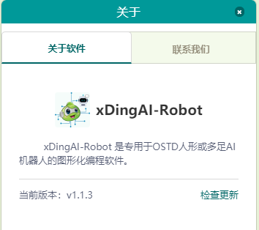
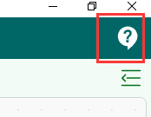
动作组更新说明
之前购买过OSTD人形机器人的客户，除了加密狗之外，需要更新一下人形机器人内部的动作组文件，否则机器人将无法正常进行任务！更新方法如下：
1.到OSTD官网下载最新版本的xDingAI-Robot软件（版本号为1.1.3或更新）
2.安装完成打开软件，连接设备
3.点击上方菜单栏中的“动作组编辑器”右侧的”下拉动作组”按钮将设备当中的动作组下拉，下拉完成后点击“上传动作组”按钮将动作组文件重新上传，等待提示“上传成功即可”

Slide 19
4.调试说明

Slide 20
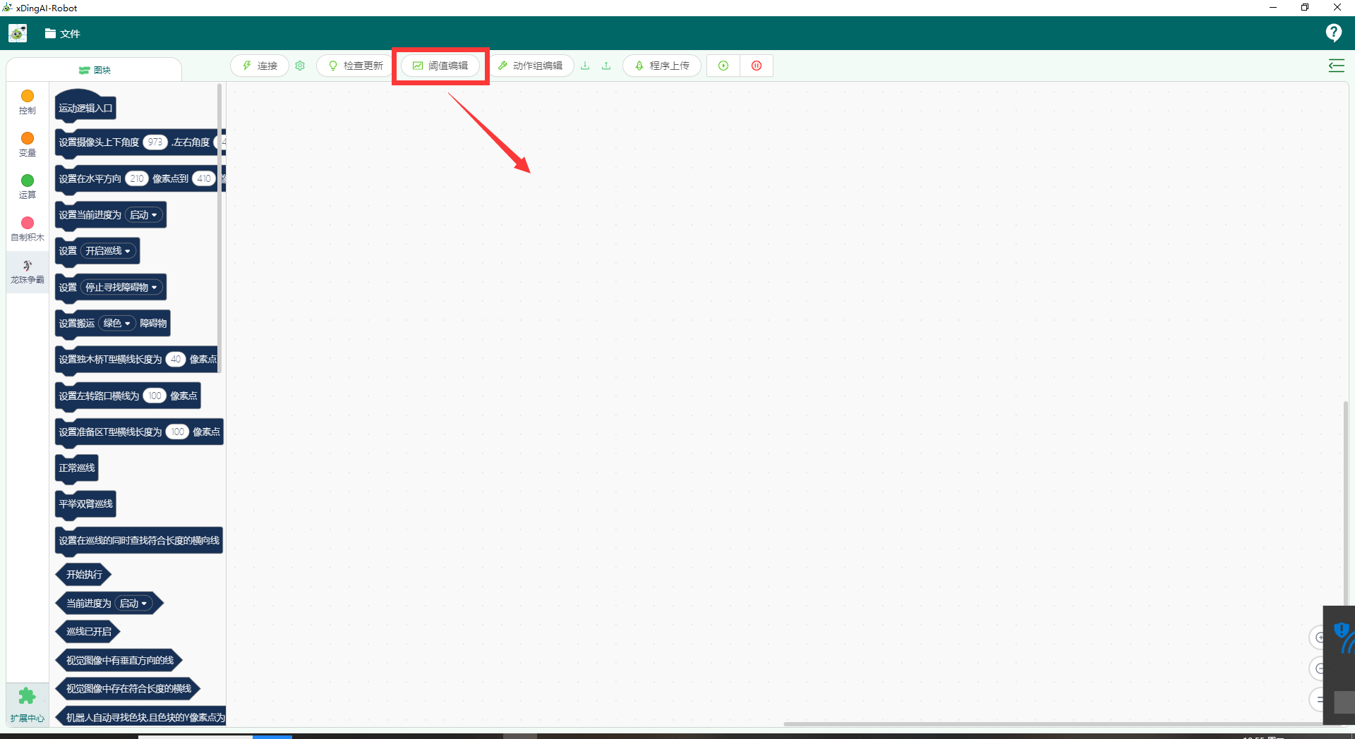
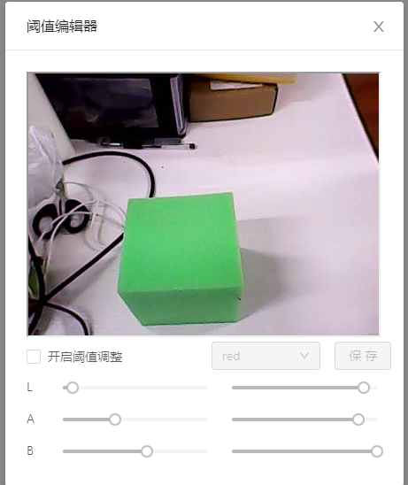
调试进行中
实际运行过程中会电脑上会出现实际摄像头拍下的图像，如果识别到对应颜色方块，会出现黄色小方框。如果这个方框不稳定，那么我们就需要调整颜色阈值。
阈值调试
1.上方菜单栏当中单击“阈值编辑器”
2.确定好调整阈值的图像后选择“开启颜色调整”。

Slide 21
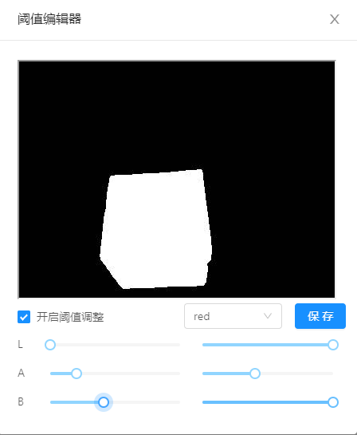
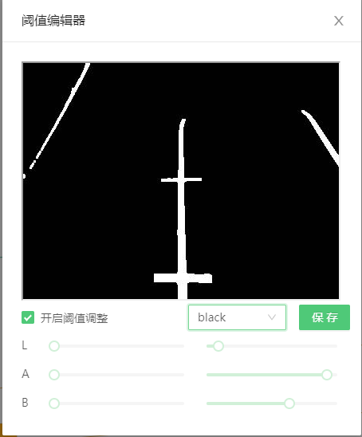
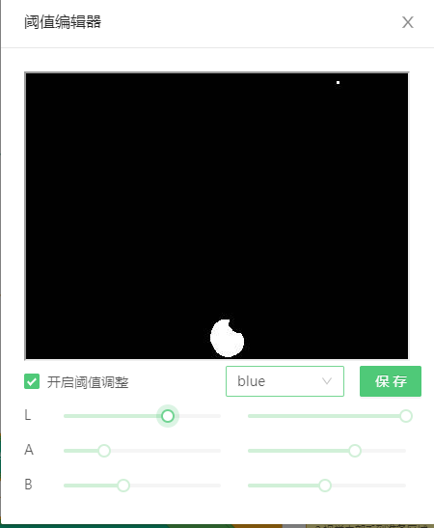
调试进行中
阈值调试
我们要调整三个地方的颜色阈值，分别为：
1.道路颜色阈值：颜色选项为‘black’；
2.障碍物颜色阈值（初中组、高中组）：颜色选项为‘green/blue/red’；
3.龙珠小球颜色阈值：颜色选项为‘blue’；
LAB阈值含义：
L：代表亮度
A：代表由绿到红的色彩变化
B：代表由蓝到黄的色彩变化
调整完成之后点击“保存”

Slide 22
调试进行中
必要基础知识1
像 素
像素是指由图像的小方格组成的，这些小方块都有一个明确的位置和被分配的色彩数值，小方格颜色和位置就决定该图像所呈现出来的样子。

Slide 23
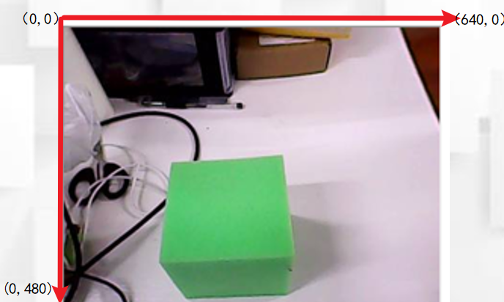
调试进行中
必要基础知识2
640 X 480
我们的人形机器人的摄像头的分辨率是640X480。
就是说我们横向X是640个像素点。纵向是480 像素点。
而在程序中我们对其进行了数字化坐标处理。
即以（X,Y） 坐标表示某个像素点。
以左上角为原点（0,0）
表示Y坐标为400

Slide 24
调试进行中
必要基础知识3
两点一线
前面我们讲了图像的像素坐标点。
那么我们也知道两点一线这个定理。
如当:
A像素点坐标为（40,400）
B像素点坐标为（380,400）
可知这两个点连接起来的直线的长度为 380-40 = 340像素点
由以上内容这个代码块
表示需要找到长度为40像素点的线

Slide 25
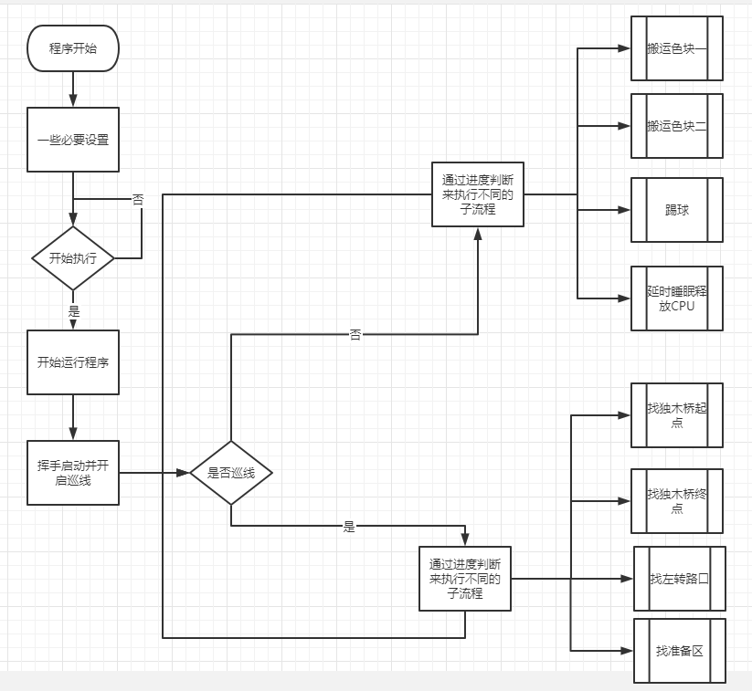
调试进行中
任务流程示意

Slide 26
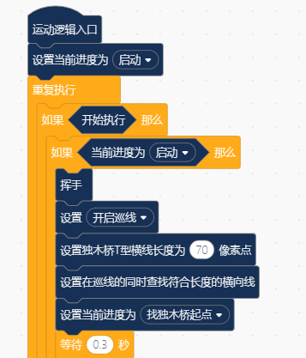
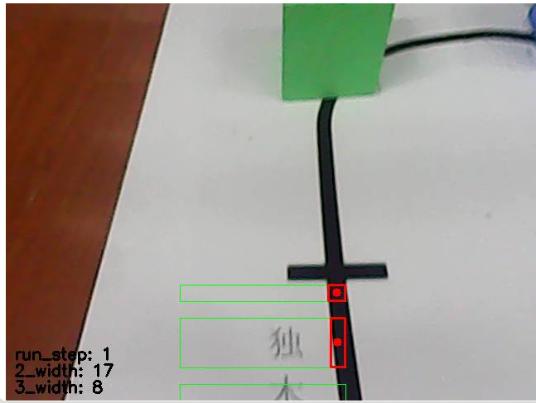
调试进行中
进度1：启动
设置进入“启动进度”：
启动过程需要完成挥手任务以及设置一些参数：
1.挥手
2.开启巡线
3.设置下一个任务点：独木桥起点 的像素点大小（像素点根据实际情况进行调试）
4.改变进度
观察输出信息

Slide 27
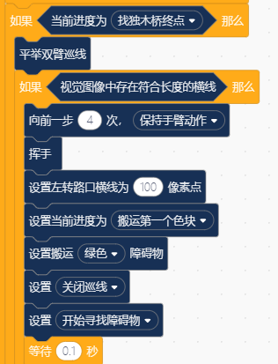
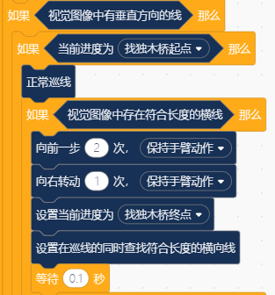
调试进行中
进度2：独木桥起点
进度3：独木桥终点
在进度3：独木桥终点进程中：需要完成以下任务：
1.经过终点前继续张开双臂行走；
2.经过终点后放下双臂行走；
3.设置下一个要识别的横线像素点
3.改变进度为搬运色块（小学组跳过搬运色块阶段）
在进度2：独木桥起点进程中：需要完成以下任务：
1.在看到起点前正常巡线；
2.看到起点之后让机器人执行动作使机器人能够从起点开始才张开双臂行走。
3.改变进度去寻找独木桥终点。

Slide 28
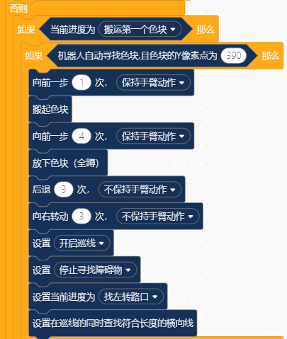
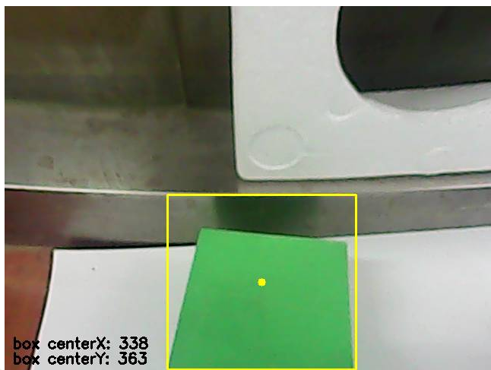
调试进行中
进度4：搬运色块
在进度4：搬运第一个色块进程中：需要完成以下任务：
1.设置寻找色块的像素点（过近像素点减少，过远则增大）。
2.搬运色块
3.往前走几步然后放下色块后退
4.继续切换为巡线进程
5.设置进入下一阶段。
观察输出信息

Slide 29
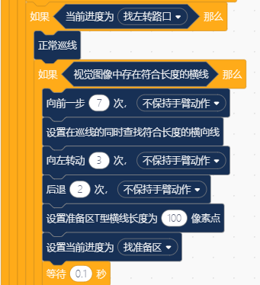
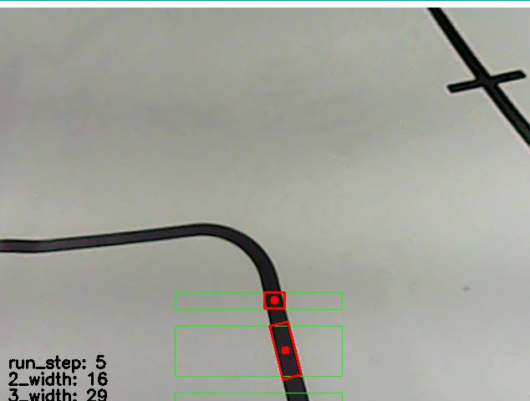
调试进行中
进度5：找左转路口
在进度5：找左转路口进程：需要完成以下任务：
1.找到左转路口之前继续正常巡线；
2.找到后向前直行到左转路口（步数根据实际情况调整）；
3.左转；
4.设置下一个横线像素点大小
5.设置进入下一阶段。
观察输出信息

Slide 30
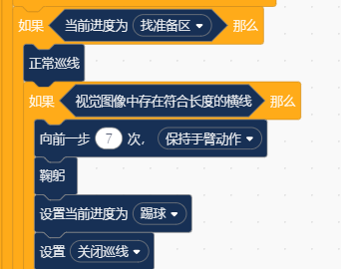
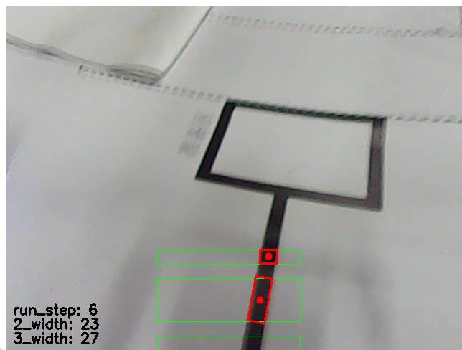
调试进行中
进度6：找准备区
在进度6：找准备区 进程需要完成以下任务：
1.向前直行到准备区域；
2.鞠躬；
3.设置进入踢球阶段；
4.关闭巡线
观察输出信息

Slide 31
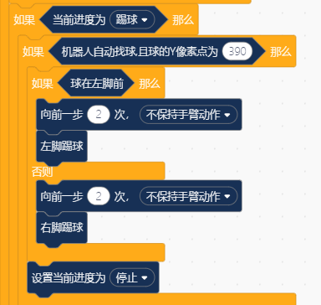
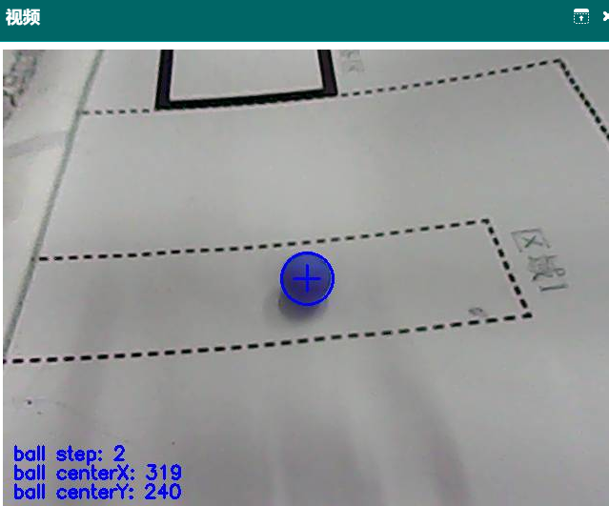
调试进行中
进度7：踢球阶段
在进度7：踢球 进程需要完成以下任务：
1.找球（根据实际情况调整像素点）；
2.踢球；
3.将所有进度停止；
观察输出信息

Slide 32
5.示例程序展示

Slide 33
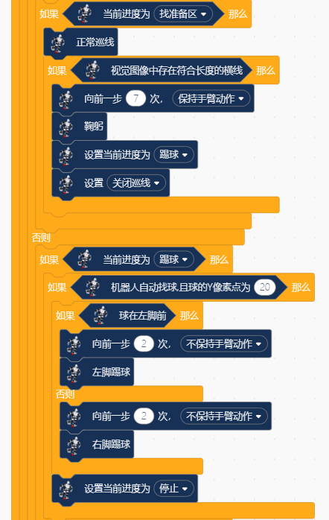
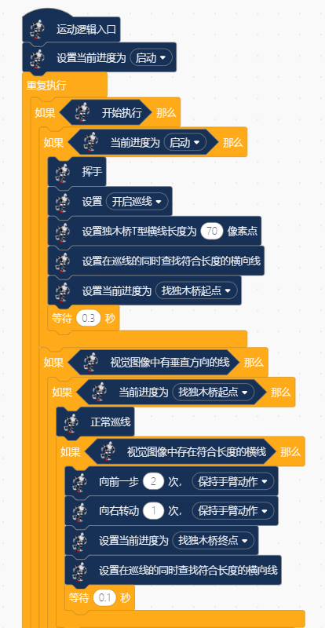
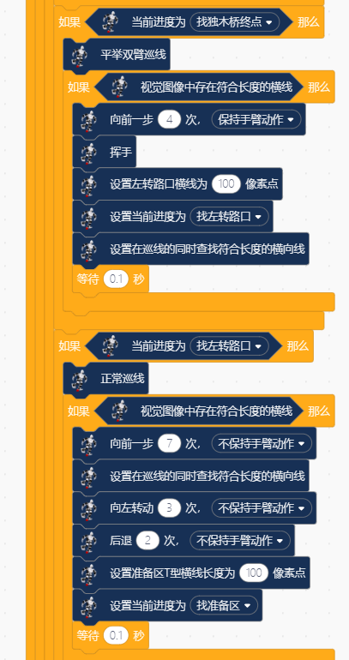
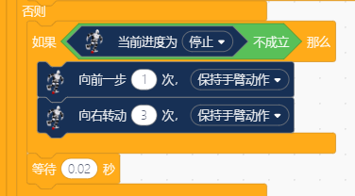
小学组示例程序展示

Slide 34
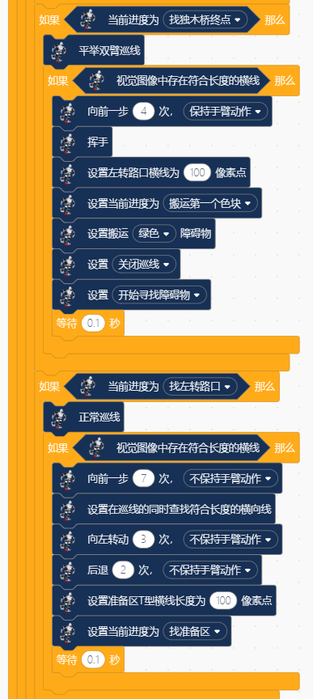
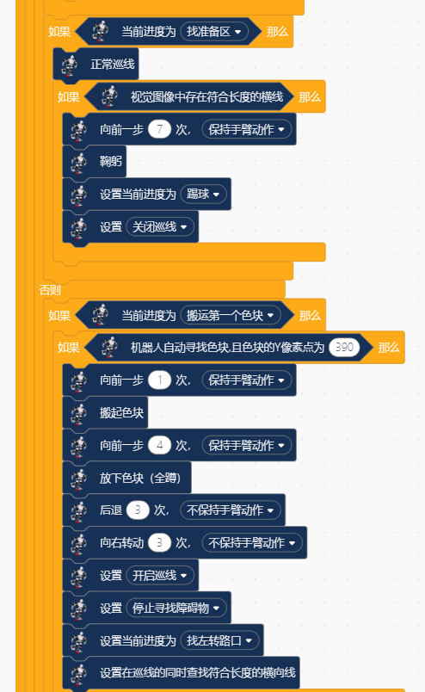
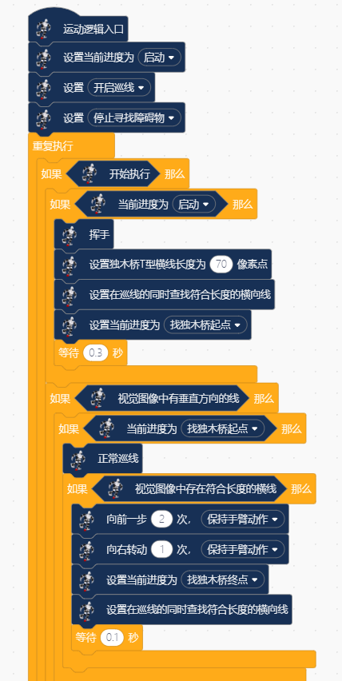
初中组示例程序展示

Slide 35
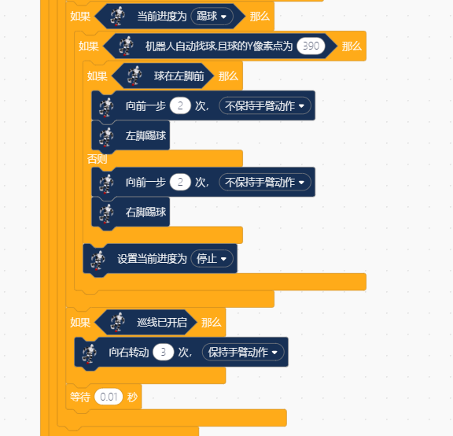
初中组示例程序展示

Slide 36
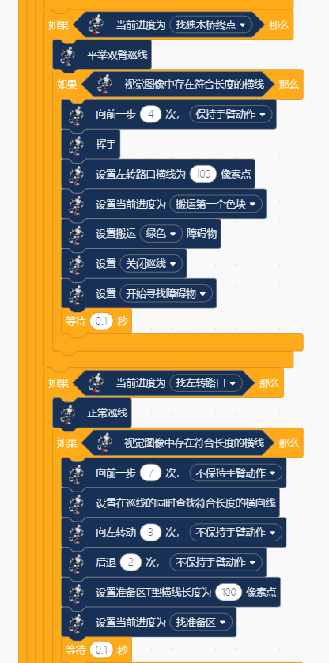
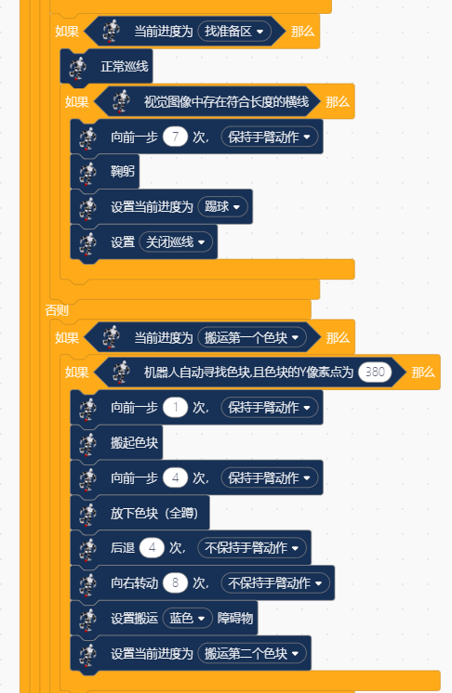
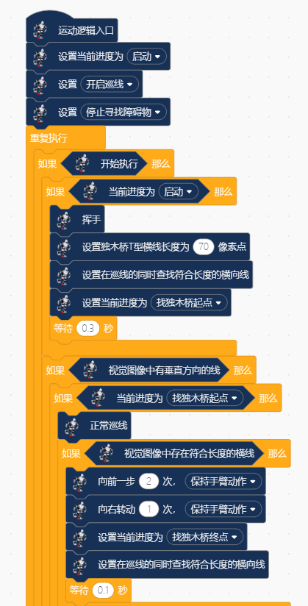
高中组示例程序展示

Slide 37
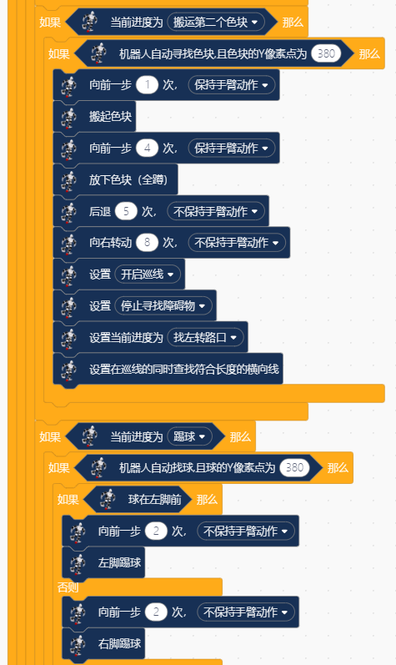
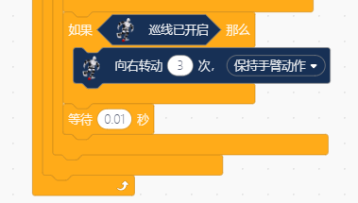
高中组示例程序展示

